Slide 1
Identifikácia pohlavia pomocou NS
Lukáš Ťapušík

Slide 2
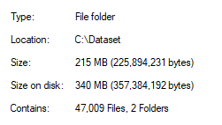
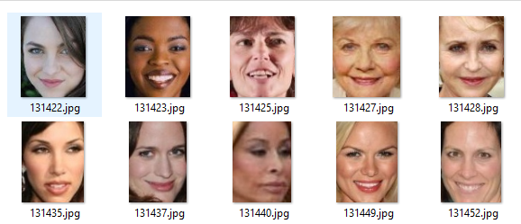
dataset
Ženy
23,243 fotiek
Muži
23,766 fotiek

Slide 3
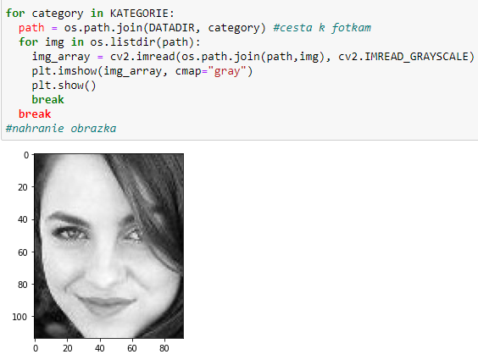
Transformácia dát
cv2.IMREAD_GREYSCALE

Slide 4

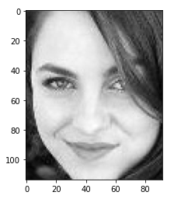
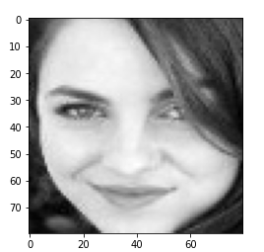
Transformácia dát
Normalizácia fotiek

Slide 5
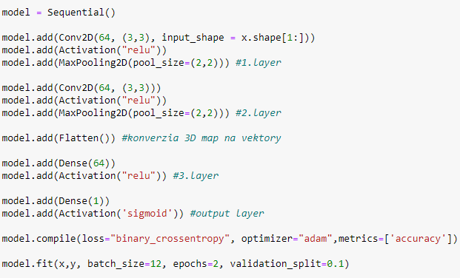
trénovanie modelu
ReLU - lineárna aktivačná funkcia
Conv – features
Dense – dense connection - input
zo všetkých predošlých
MaxPooling – maximum features
Flatten – matrix to array

Slide 6
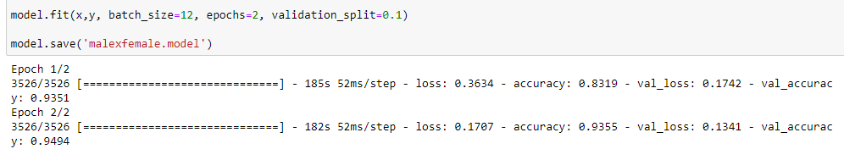
Trénovanie modelu
Batch size – veľkosť vzorky pri jedej iterácii tréningu
Epochy – možný overflow
Validation split – rozdelenie dát na trénovacie a testovacie

Slide 7
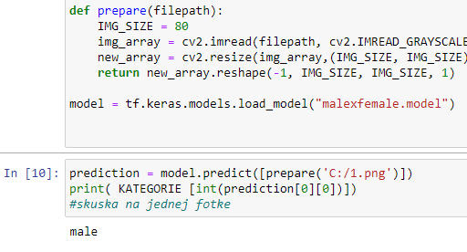
Ručné testovanie
Normalizácia cez IMG_SIZE
Definovanie cesty k fotke na test
Konverzia Boolean hodnoty
na textovú

Slide 8
zdroje
https://medium.com/datathings/dense-layers-explained-in-a-simple-way-62fe1db0ed75
https://machinelearningknowledge.ai/keras-dense-layer-explained-for-beginners/
https://towardsdatascience.com/activation-functions-neural-networks-1cbd9f8d91d6
https://keras.io/api/optimizers/
https://www.kaggle.com/cashutosh/gender-classification-dataset
https://pythonprogramming.net/convolutional-neural-network-deep-learning-python-tensorflow-keras/

Slide 9
Ďakujem za pozornosť

